Slide 1
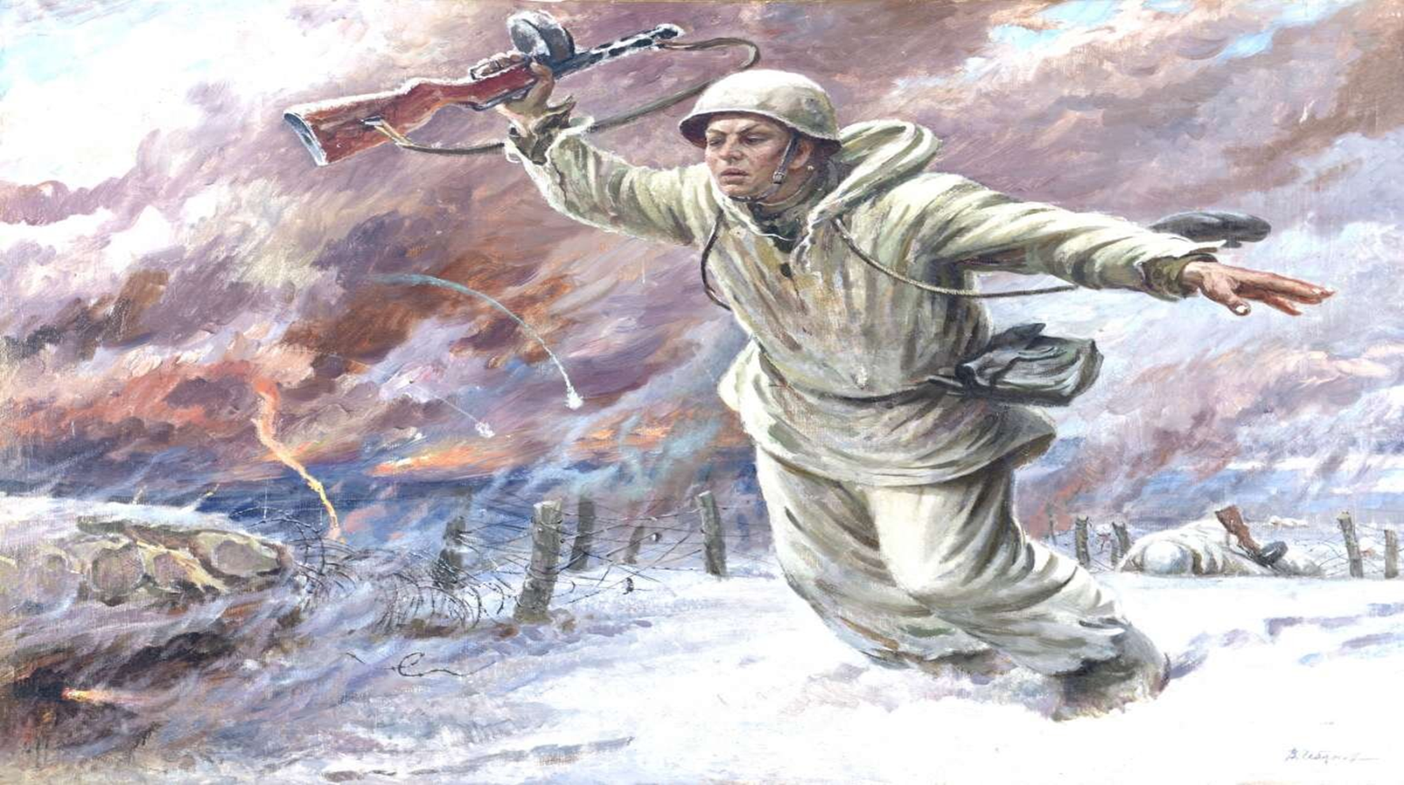
«ЗА РОДИНУ — НА АМБРАЗУРУ ДЗОТА»
КВЕСТ-ИГРА
ДЛЯ УЧАЩИХСЯ III, IV КЛАССОВ

Slide 2
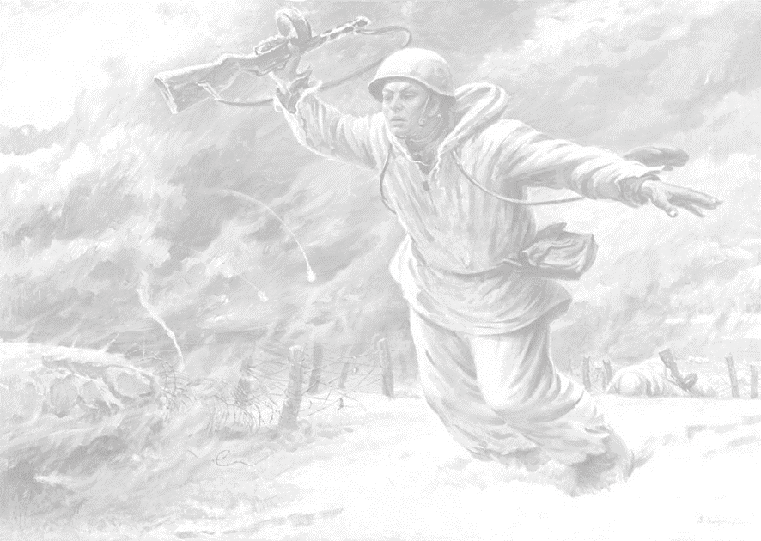
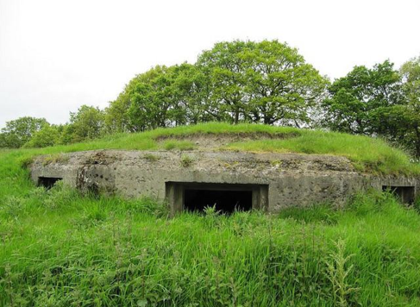
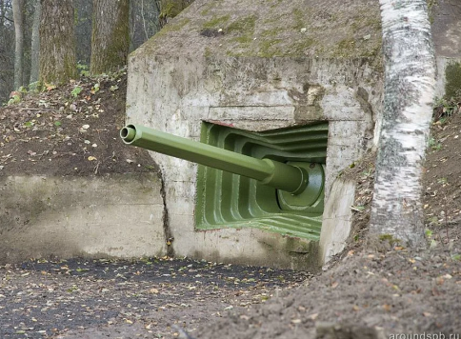
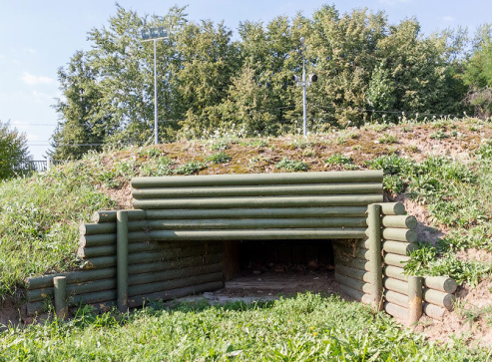
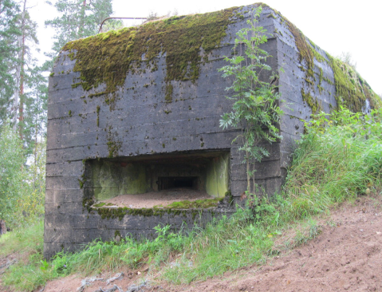
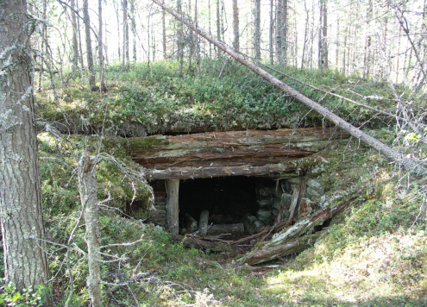
дот — долговременная огневая точка
дзот — деревоземляная
огневая точка

Slide 3
ЗАКРЫЛИ СОБОЙ АМБРАЗУРУ ВРАЖЕСКОГО ДОТА
МАТРОСОВ
АЛЕКСАНДР МАТВЕЕВИЧ
(05.02.1924–27.02.1943)
рядовой
254-го гвардейского стрелкового полка
ПАНКРАТОВ
АЛЕКСАНДР КОНСТАНТИНОВИЧ
(10.03.1917–24.08.1941)
младший политрук
125-го танкового полка

Slide 4
МАРШРУТНЫЙ ЛИСТ
№ | Название станций | Количество баллов
1 | «Кроссворд» | 2
2 | «Юные герои» | 2
3 | «Шифровка» | 4
4 | «Собери слово» | 2
5 | «За 15 дней до Победы» | 2

Slide 5
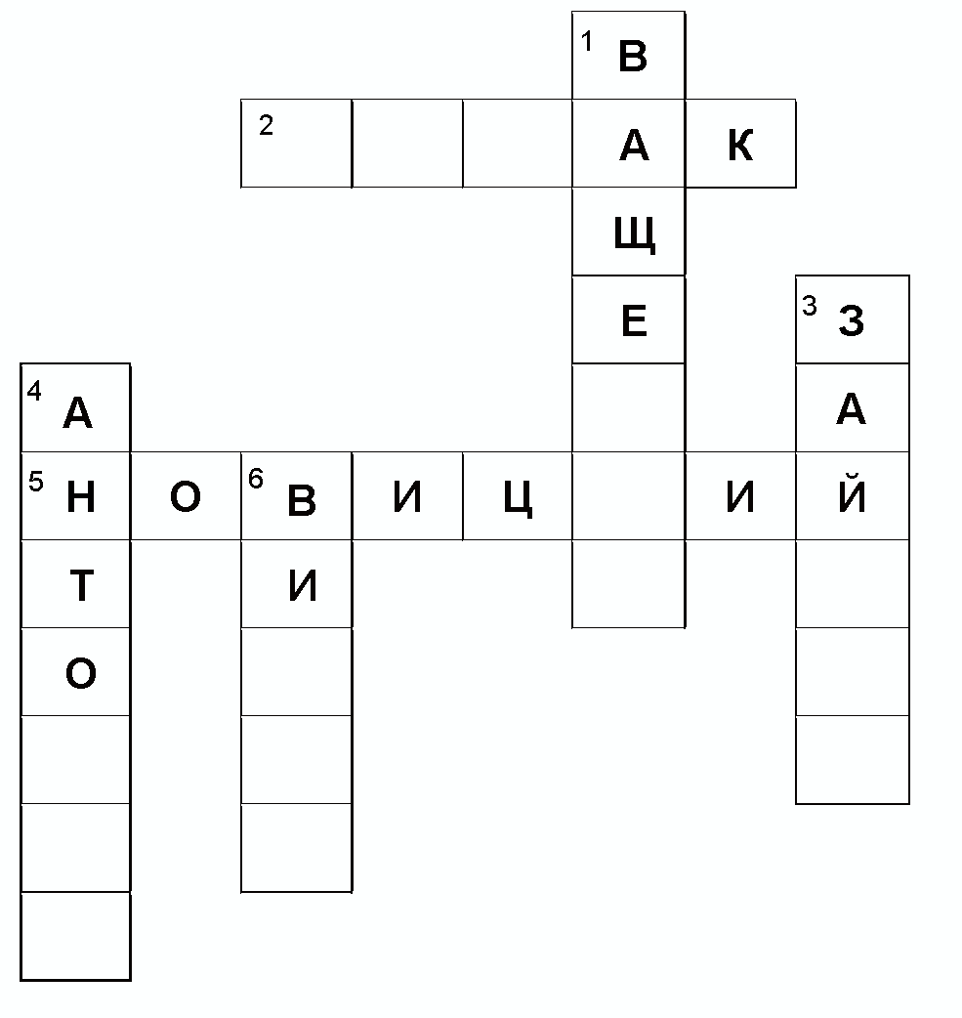
Вставьте в кроссворд пропущенные буквы, и узнаете фамилии белорусов, закрывших собой амбразуру дзота.
1 | 2 | 3 | 4 | 6
Н | Е | Ц | Н | Р
К | Р | Е | О | К
О | М | В | В | О

Slide 6
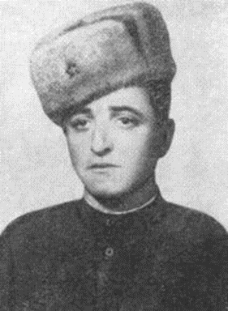
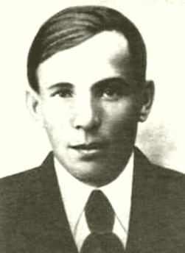
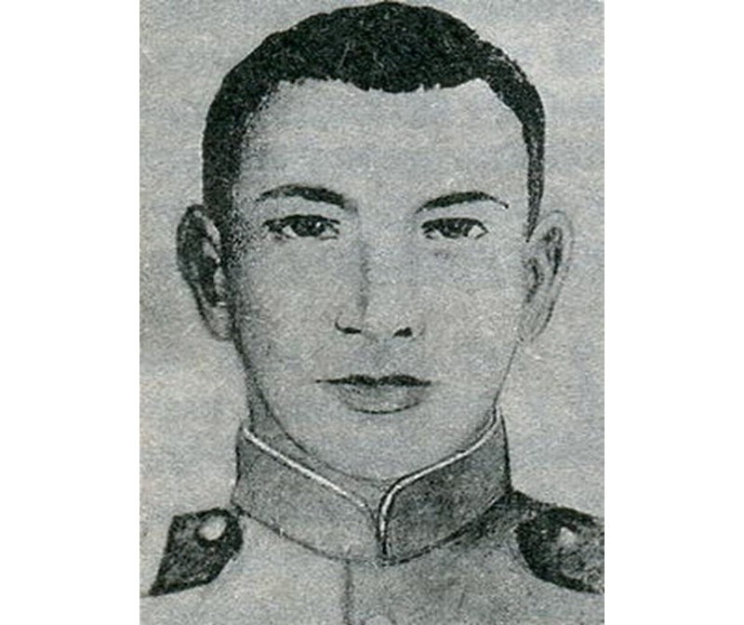
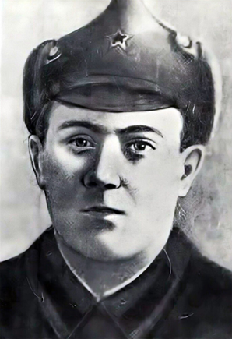
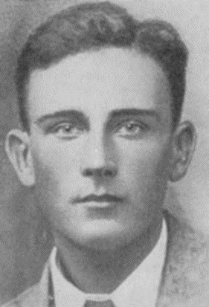
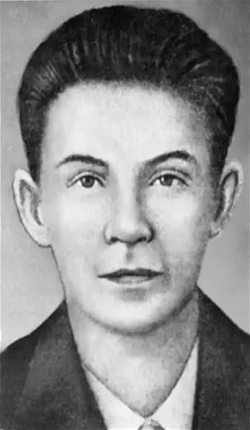
Ответ: 1 — Ващенко, 2 — Ермак, 3 — Зайцев, 4 — Антонов, 5 — Новицкий, 6 — Вирко.
1 | 2 | 3 | 4 | 6
Н | Е | Ц | Н | Р
К | Р | Е | О | К
О | М | В | В | О
Зайцев
Иван Степанович
(09.10.1926–16.04.1945)
г. Зелов, Германия
Антонов
Михаил Моисеевич
(11.03.1923–04.08.1943)
г. Орёл, Россия
Вирко
Сергей Васильевич
(1926–04.02.1945)
пос. Викбольд, Германия
Ващенко
Алексей Егорович
(29.10.1921–05.09.1942)
пос. Опытная Станция, Россия
Новицкий
Николай Михайлович
(23.04.1919–10.10.1942)
ст. Куринская, Россия
Ермак
Владимир Иванович
(15.05.1924–19.07.1943)
Синявинские Высоты, Россия

Slide 7
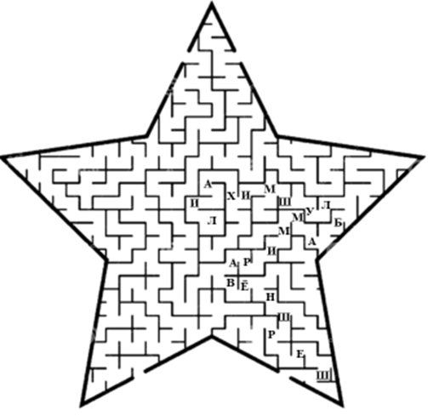
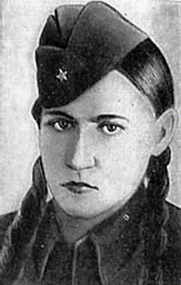
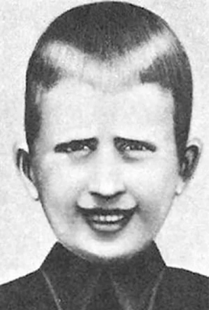
Определите, какой путь приведёт вас к центру лабиринта. Из букв, встретившихся вам на пути, составьте фамилию 17-летней партизанки и 16-летнего партизана, повторивших подвиг Матросова.
ШЕРШНЁВА РИММА
БЕЛУШ МИХАИЛ
(28.07.1925–06.12.1942)
Связная, разведчица, радистка партизанского отряда имени Гастелло
(27.11.1927–16.06.1944)
Подрывник партизанского отряда «Октябрь» Первомайской бригады

Slide 8
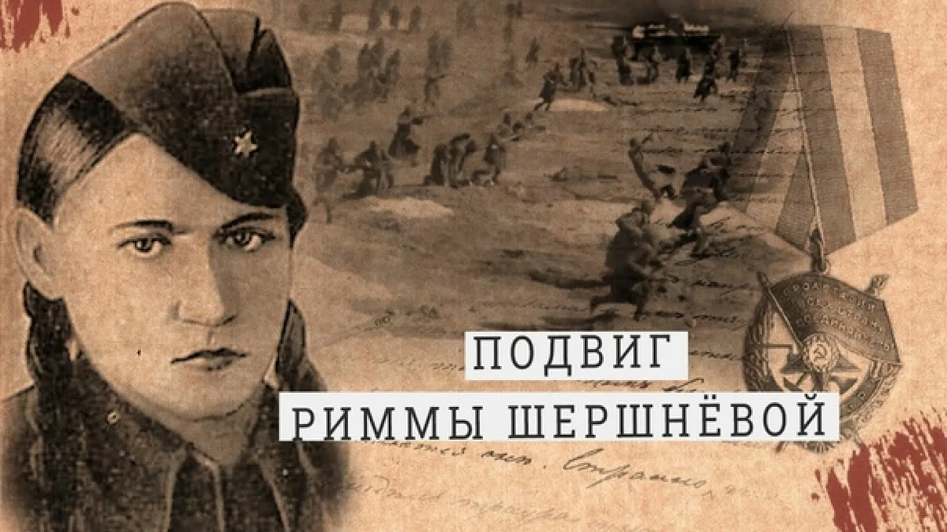
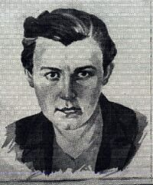
https://youtu.be/xO8eCEmiJiM?feature=shared

Slide 9
https://www.youtube.com/watch?v=4QPQ9vAeauU

Slide 10
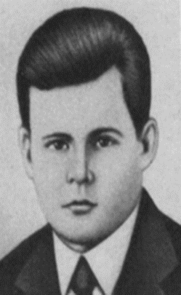
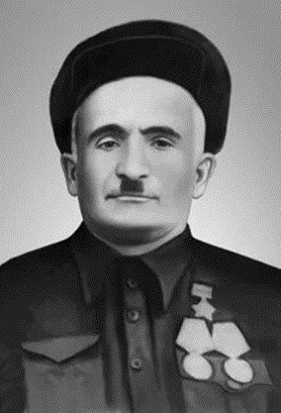
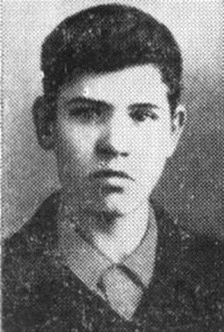
Селезнёв Михаил Григорьевич (11.10.1915–30.06.1944) д. Сычково, Бобруйский район, Могилёвская область
Прочитайте отрывок из стихотворения о сержанте М. Г. Селезнёве, совершившем этот подвиг на белорусской земле.
Расшифруйте фамилии ещё двух героев, которые закрыли собой амбразуру вражеского дота.
Первая цифра шифровки обозначает номер строки второго столбика, вторая цифра — номер слова в строке, третья цифра — номер буквы в слове.
... И грохнули дали
От гнева солдата,
В крови захлебнувшись,
Умолк пулемёт.
И рота, поднявшись
Над полем крылато,
В едином порыве
Рванулась вперёд.
... Чтит память героя
Деревня Сычково.
Он стал для неё
Как любимейший сын.
Подвиг бессмертный
Бойца Селезнёва
Путь проложил нам
На вражий Берлин.
425, 823, 427, 221, 712, 722, 323, 211, 625, 832
Майсурадзе Георгий Васильевич
(1908 – 23.02.1966)
д. Глушец, Лоевский район, Гомельская область
221, 123, 825, 133, 529, 723, 514
Смирнов Владимир Ефимович
(18.11.1924–14.11.1943)
д. Шумшино, Лиозненский район, Витебская область

Slide 11
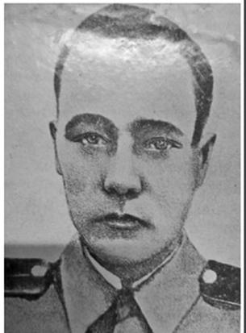
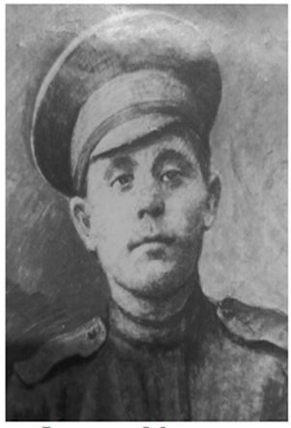
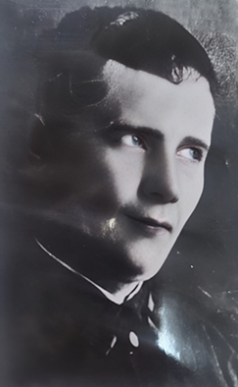
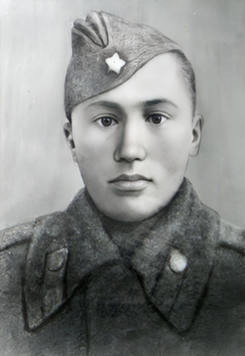
Составьте из букв названия двух населённых пунктов, где был совершён групповой подвиг самопожертвования.
М
О
деревня Мормаль,
Гомельская область
посёлок Осинторф,
Витебская область
С
Л
М
Ф
Н
Р
Ь
О
Р
Р
Т
И
Жуйков
Николай
Петрович
Мазилин
Филипп
Николаевич
Ильченко
Иван
Ануфриевич
Шавалеев
Барый Ганиевич
О
А
1 марта 1944 г.
23 июня 1944 г.

Slide 12
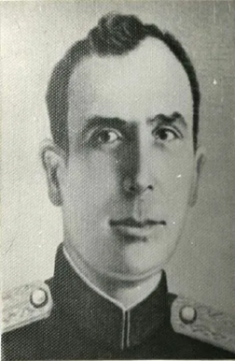
С помощью таблицы умножения расшифруйте фамилию уроженца Витебска, который стал последним воином Великой Отечественной войны, закрывшим собой амбразуру дзота за 15 дней до Победы. Для этого следует найти букву на пересечении чисел, которые образуют следующие произведения: 28, 45, 42, 36, 35, 48, 54.
Бумагин Иосиф Романович
 | 4 | 5 | 6
7 | Б | Г | М
8 | О | К | И
9 | А | У | Н
(17.10.1907–24. 04.1945)
Место рождения: г. Витебск
Место смерти: Бреслау (Вроцлав), Польша
Должность: командир пулемётного взвода 396-го стрел-кового полка 135-й стрелковой дивизии 6-й армии 1-го Украинского фронта
Награды: Герой Советского Союза, орден Ленина
Память: в его честь названы улицы в Витебске, Городке и Биробиджане, сквер в Биробиджане. В сквере у завода «Дальсельмаш» в Биробиджане установлен памятник, на здании цеха завода — мемориальная доска. Также мемориальная доска установлена на одном из жилых домов по улице Пионерской в Биробиджане. В 2015 году его имя было увековечено на отдельном гранитном пилоне Аллеи Героев в Сквере Победы в Биробиджане. Имя И. Р. Бумагина присвоено Городокской средней школе № 1 Витебской области.

Slide 13
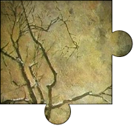
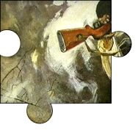
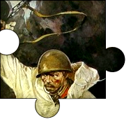
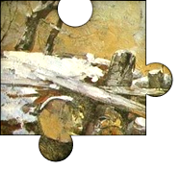
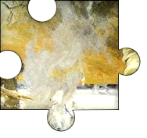
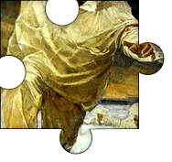
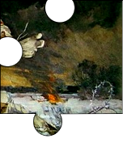
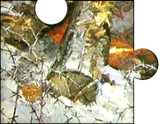
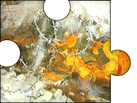
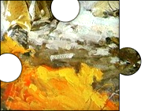
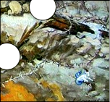

Slide 14
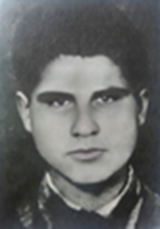
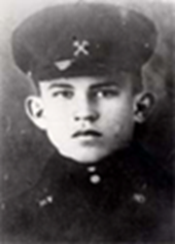
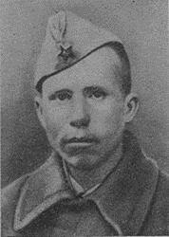
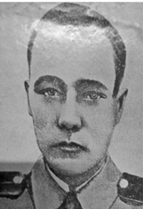
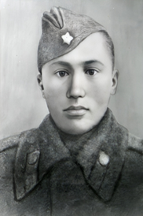
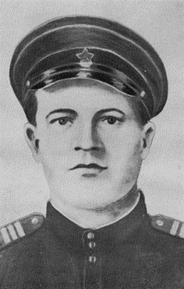
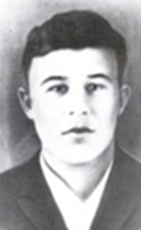
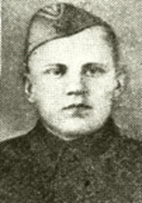
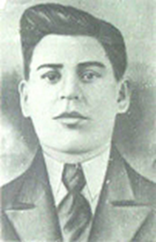
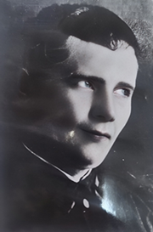
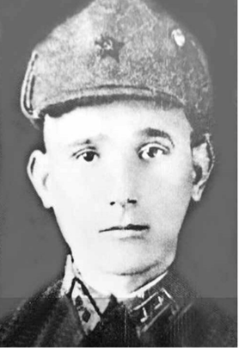
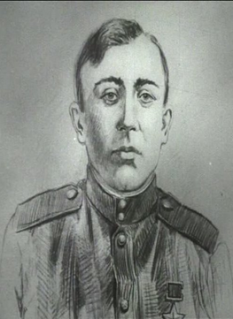
ГЕРОИ-МАТРОСОВЦЫ НА БЕЛОРУССКОЙ ЗЕМЛЕ
Васильев А. Н.
Григорьев Г. С.
Ежков И. С.
Жуйков Н. П.
Шабалеев Б. Г.
Белуш М. А.
Кутрухин К. П
Зверев А. М.
Зюльков П. М.
Мирошниченко
П. А.
Ильченко И. А.
Майсурадзе Г. В.
Мурашко В. В.
Роман С. Д.
Калинкин М. Г.
Искалиев
Сундуткали
Мирошник Н. В.
Селезнёв М. Г.
Смирнов В. Е.
Шершнёва Р. И.
Шомин А. К.

Slide 15
БЕЛОРУСЫ, ЗАКРЫВШИЕ СОБОЙ АМБРАЗУРУ ДЗОТА
Ващенко
Алексей
Егорович
Зайцев
Иван
Степанович
Вирко
Сергей
Васильевич
Ермак
Владимир
Иванович
Новицкий
Николай
Михайлович
Коваленко
Сергей
Анисимович
Куприянов
Пётр
Иванович
Антонов
Михаил
Моисеевич
Шершнёва
Римма
Ивановна
Белуш
Михаил
Андреевич
Мурашко
Владимир Васильевич
Мустейкис
Леонид
Иванович
Хадневич
Станислав
Дмитриевич
Аверьянов
Николай
Филиппович
Костючек
Пётр
Васильевич
Бумагин
Иосиф
Романович

Slide 16
https://www.youtube.com/watch?v=1KQeFkNQPOE

